Slide 1
Q-model
(Ågren G. I., Bosatta E., 1998)

Slide 2
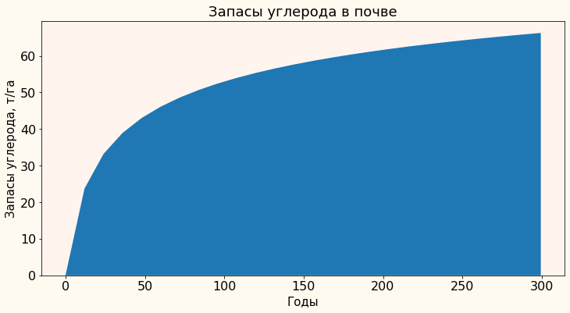
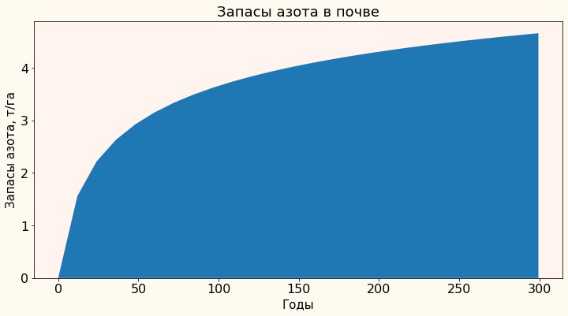
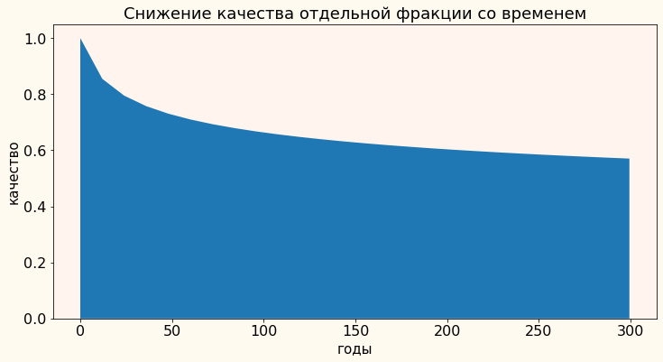
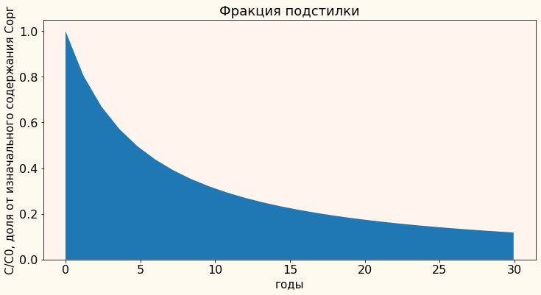
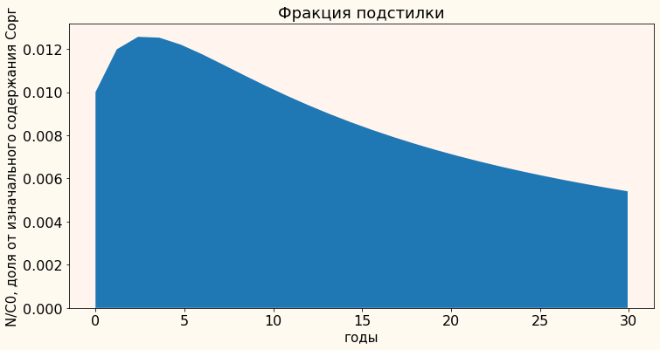
Термин качество (q) определяется как мера доступности субстрата для разложения.
В процессе разложения состав органического вещества почвы постоянно меняется в процессе преобразования различных соединений.
Однако наблюдается общая тенденция к накоплению более устойчивых компонентов со временем: свежее, легко разлагающееся органическое вещество повторно используется микроорганизмами и в конечном итоге трансформируется в совокупность устойчивых гуминовых веществ.
Мы будем использовать термин качество и символ q, чтобы суммировать атрибуты органического вещества, которые определяют эту тенденцию (Bosatta, Agren, 1998).
Модель позволяет прогнозировать:

Slide 3
Входные параметры модели:
l – количество подстилки (органического вещества), производимой биоценозом в единицу времени (т/га*год), референтное значение – l = 4 тС/га согласно [1];
q0 – исходное качество орг в-ва, референтные значения q0 = 0,99-1,01 в зависимости от типа органических остатков [4], [6];
e0 – исходная эффективность микробиологического разложения. Доля подстилки/почвенного углерода, преобразованная в биомассу, от количества потребленного почвенного углерода (кгС/кгС) референтное значение e0 = 0,25 [2];
η₁₁ – среднее смещение качества. Мера того, насколько ниже качеством углерода, образуемый разлагаемой биомассой, по отношению к потребленному углероду (упрощение от D(q,q’) (см. далее). Референтное значение η₁₁= 0,36 [2];
β – параметр, описывающий темп изменения потребления углерода при изменении его качества q, референтное значение β=7 [3];
fC – содержание углерода в микробиоте, %, кгС/кг_{сухой вес.} референтное значение fC=0,5 [2];
fN – концентрация азота в микробиоте. Единица измерения: кг N/кг_{сухой вес} референтное значение r0=0,04 [2];
T – среднегодовая темпреатура, ^{о}C. (T > 0) референтное значениеТ = 4,8 ^{о}C [1];

Slide 4
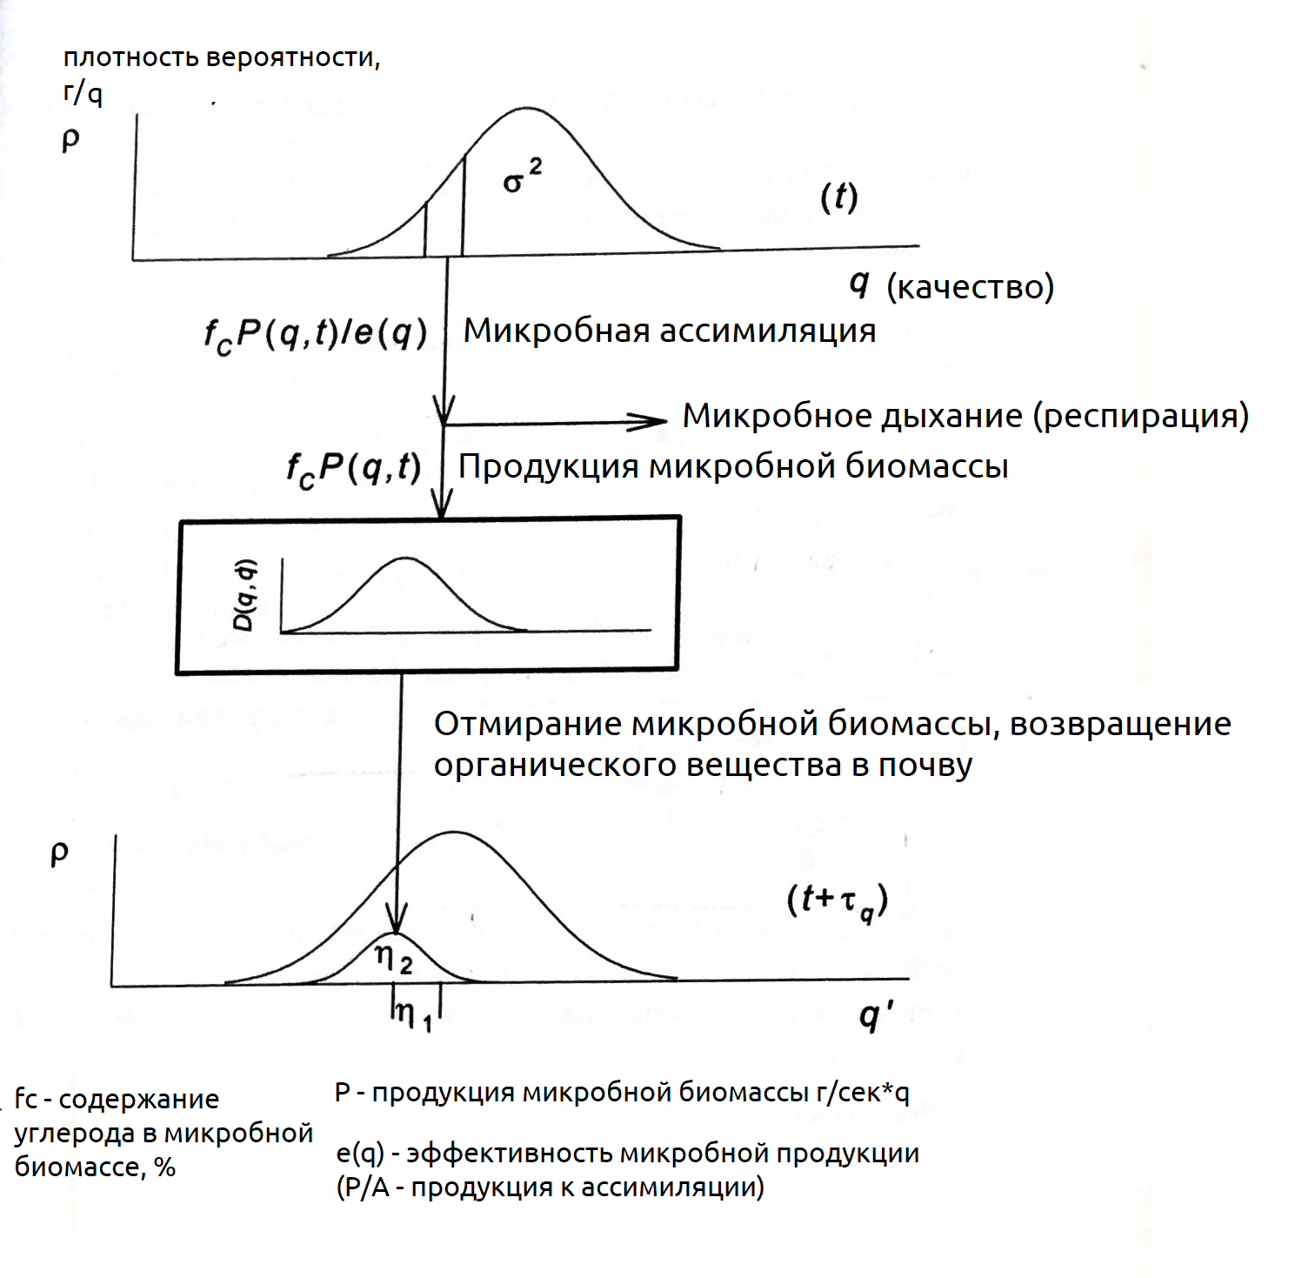
Изменение качества органического вещества осуществляется в соответствии со следующей схемой, взято из [5]:
Органическое вещество используется микроорганизмами в результате чего становится более устойчивым
Мера доступности органического вещества разложению – качество подстилки – описывается непрерывной переменной q (0<q<∞), распределение качества органического вещества описывается функцией плотности вероятности δρС(q,t). D (q, q’) – дисперсия качества (доля Сорг, ассимилированного со значением качества q’, возвращаемая в субстрат со значением качества q) [5]

Slide 5
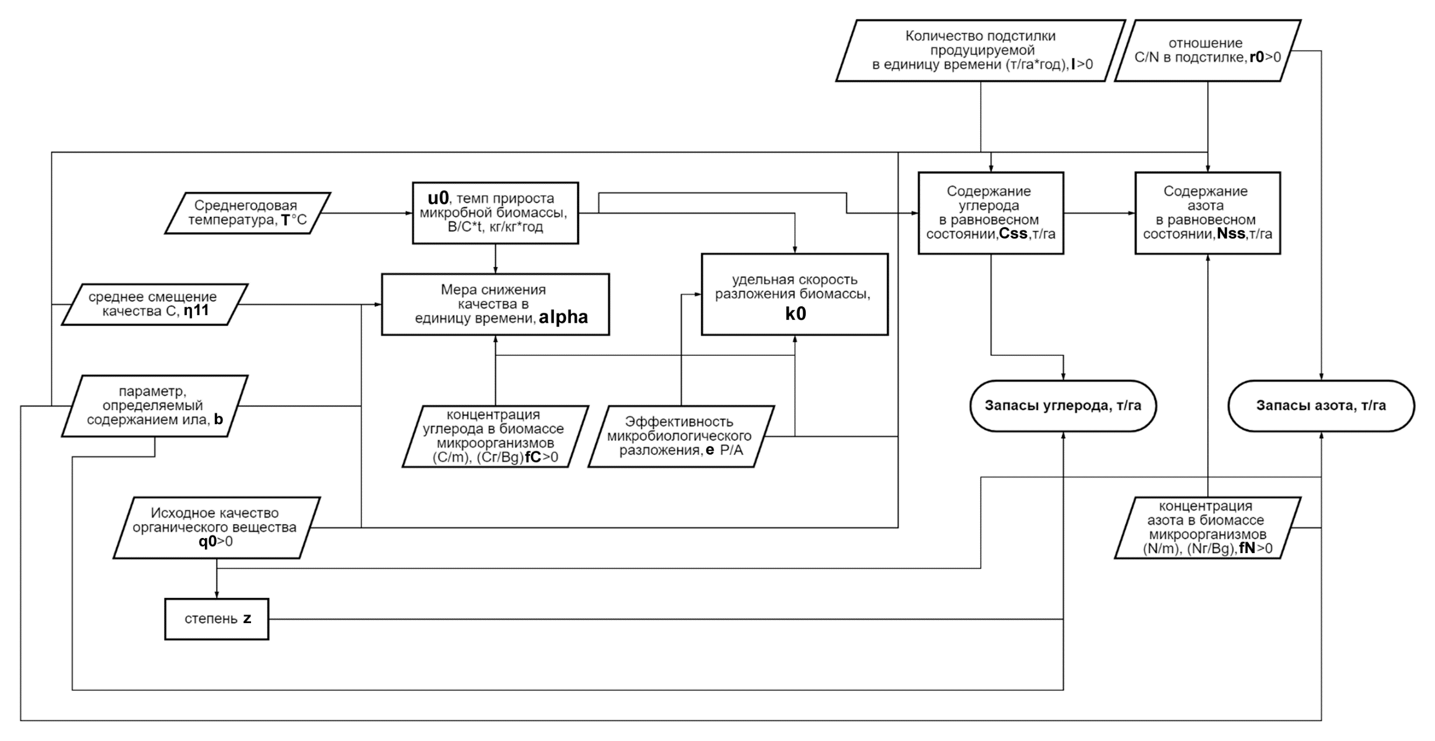
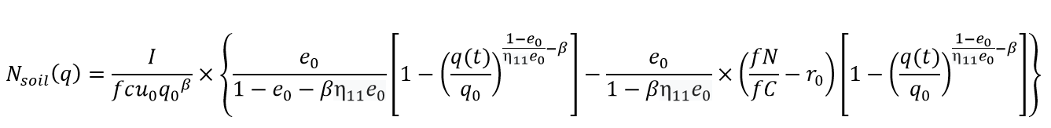
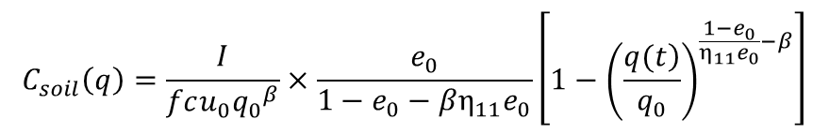
Параметрыввода
Промежуточные элементы
Элементы вывода
Запасы
Азота*:
(1)
$$C_{soil}\left(q\right)=\frac{I}{fcu_{0}{q_{0}}^{β}}×\frac{e_{0}}{1−e_{0}−βη_{11}e_{0}}\left[1−{\left(\frac{\left.q(t\right)}{q_{0}}\right)}^{\frac{1−e_{0}}{η_{11}e_{0}}−β}\right]$$
Запасы
Углерода*:
(2)
*в почве в целом

Slide 6
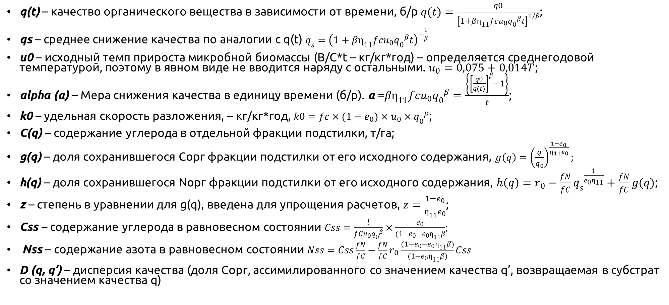
Промежуточные элементы (функции)
q(t) – качество органического вещества в зависимости от времени, б/р $q(t)=\frac{q0}{{\left[1+βη_{11}fcu_{0}{q_{0}}^{β}t\right]}^{1/β}}$;
qs – среднее снижение качества по аналогии с q(t) $q_{s}={\left(1+βη_{11}fcu_{0}{q_{0}}^{β}t\right)}^{−\frac{1}{β}}$
u0 – исходный темп прироста микробной биомассы (B/C*t – кг/кг*год) – определяется среднегодовой температурой, поэтому в явном виде не вводится наряду с остальными. $u_{0}=0,075+0,014T$;
alpha (α) – Мера снижения качества в единицу времени (б/р). α =$βη_{11}fcu_{0}{q_{0}}^{β}=\frac{\left\{{\left[\frac{q0}{q(t)}\right]}^{β}−1\right\}}{t}$;
k0 – удельная скорость разложения, – кг/кг*год, $k0=fc×(1−e_{0})×u_{0}×{q_{0}}^{β}$;
C(q) – содержание углерода в отдельной фракции подстилки, т/га;
g(q) – доля сохранившегося Сорг фракции подстилки от его исходного содержания, $g\left(q\right)={\left(\frac{q}{q_{0}}\right)}^{\frac{1−e_{0}}{η_{11}e_{0}}};$
h(q) – доля сохранившегося Nорг фракции подстилки от его исходного содержания, $h\left(q\right)=r_{0}−\frac{fN}{fC}{q_{s}}^{\frac{1}{e_{0}η_{11}}}+\frac{fN}{fC}g(q)$;
z – степень в уравнении для g(q), введена для упрощения расчетов, $z=\frac{1−e_{0}}{η_{11}e_{0}}$;
Css – содержание углерода в равновесном состоянии $Css=\frac{l}{fCu_{0}{q_{0}}^{β}}×\frac{e_{0}}{(1−e_{0}−e_{0}η_{11}β}$;
Nss – содержание азота в равновесном состоянии $Nss=Css\frac{fN}{fC}−\frac{fN}{fC}r_{0}\frac{(1−e_{0}−e_{0}η_{11}β)}{(1−e_{0}η_{11}β)}Css$
D (q, q’) – дисперсия качества (доля Сорг, ассимилированного со значением качества q’, возвращаемая в субстрат со значением качества q)

Slide 7
Список литературы
1. Базилевич Н. И. Биологическая продуктивность экосистем северной Евразии. – 1993.
2. Ågren G. I., Bosatta E. Quality: a bridge between theory and experiment in soil organic matter studies //Oikos. – 1996. – С. 522-528.
3. Ågren G. I., Bosatta E. Theoretical ecosystem ecology: understanding element cycles. – Cambridge University Press, 1998.
4. Berg B., Müller M., Wessén B. Decomposition of red clover (Trifolium pratense) roots //Soil Biology and Biochemistry. – 1987. – Т. 19. – №. 5. – С. 589-593.
5. Bosatta E., Agren G. I. Dynamics of carbon and nitrogen in the organic matter of the soil: a generic theory //The American Naturalist. – 1991. – Т. 138. – №. 1. – С. 227-245.
6. Hyvönen R. et al. Decomposition and nutrient release from Picea abies (L.) Karst. and Pinus sylvestris L. logging residues //Forest Ecology and Management. – 2000. – Т. 126. – №. 2. – С. 97-112.

